Slide 1
第5章 单片机的中断系统
5.1 中断的概念
5.2 中断控制系统
5.3 中断处理过程
5.4 中断编程及应用
5.4.1 中断的编程和应用举例
5.4.2 扩展外部中断源
Notes:
在计算机与外部设备交换信息时，存在高速的CPU和低速的外设之间的矛盾。为了保证CPU送来的数据不至于丢失，可以采取两种办法：查询方式和中断方式。

Slide 2
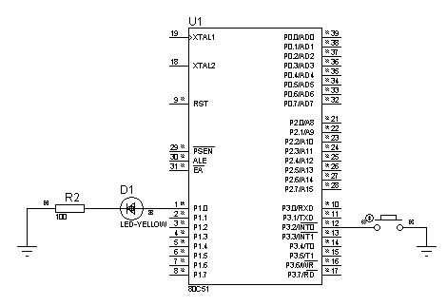
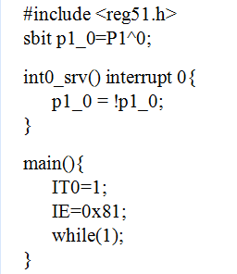
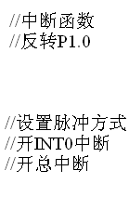
第5章 单片机的中断系统
重新认识实例1的程序
【注意】
中断允许设置也可采用位变量实现，即EX0=1，EA=1；

Slide 3
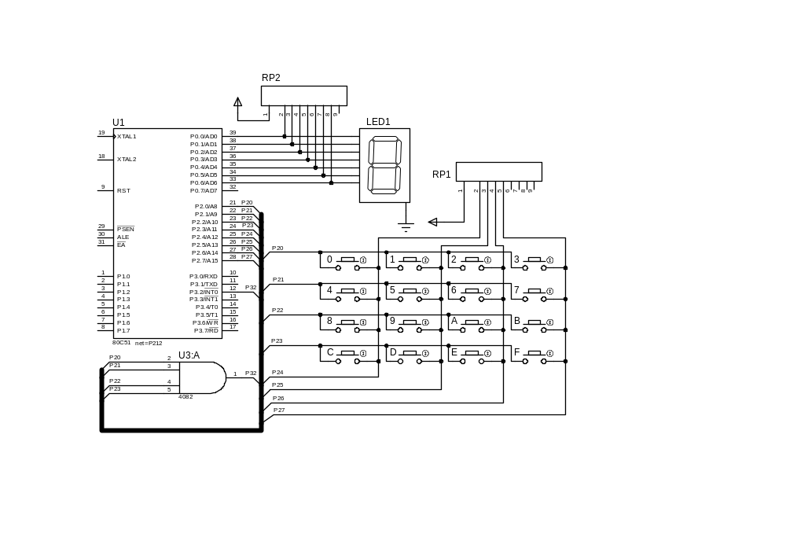
第5章 单片机的中断系统
实例2 将第4章实例3改用中断方式实现
主函数
P0←黑屏显示码
获取键值key
Y
key = -1?
N
P0←键值显示码
问题：
查询法需占用大量CPU机时，如何降低按键检测开销？
中断法——有键闭合时才检测键盘（获取闭合键号）

Slide 4
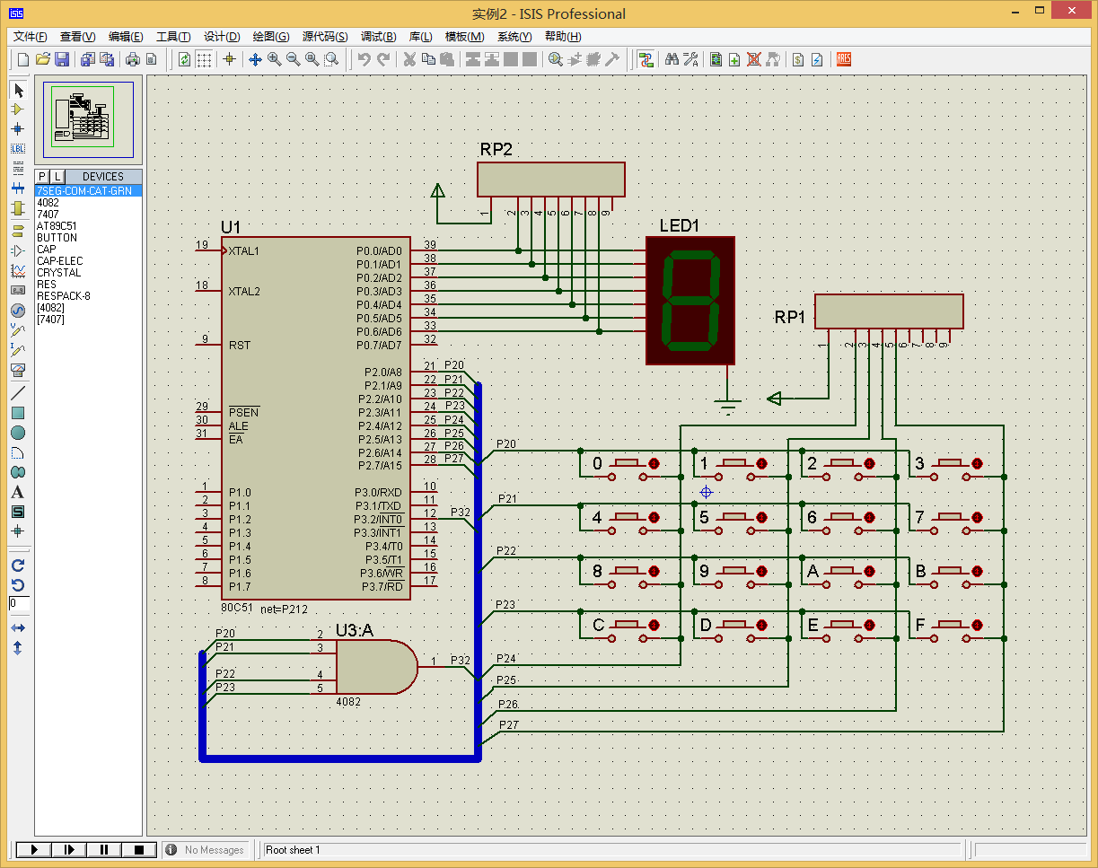
第5章 单片机的中断系统
硬件更改：
①增加一个4输入与门器件U3→行线分接输入端，输出端接P3.2（INT0)；②键盘连线改接在P2口。

Slide 5
第5章 单片机的中断系统
软件更改：
①主函数中进行中断初始化，中断函数中查找闭合键号并刷新LED显示；
②每次中断返回前都应将列电平置为全低，行电平置为全高，为下次中断做准备 。

Slide 6
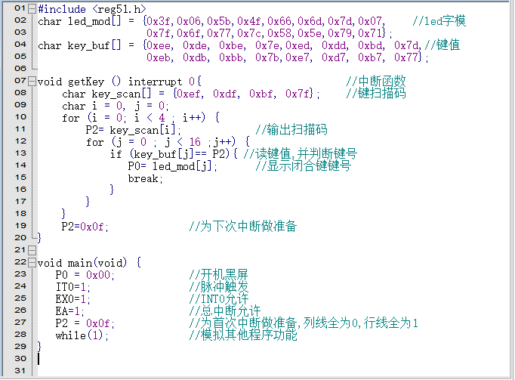
第5章 单片机的中断系统
实例2完整程序

Slide 7
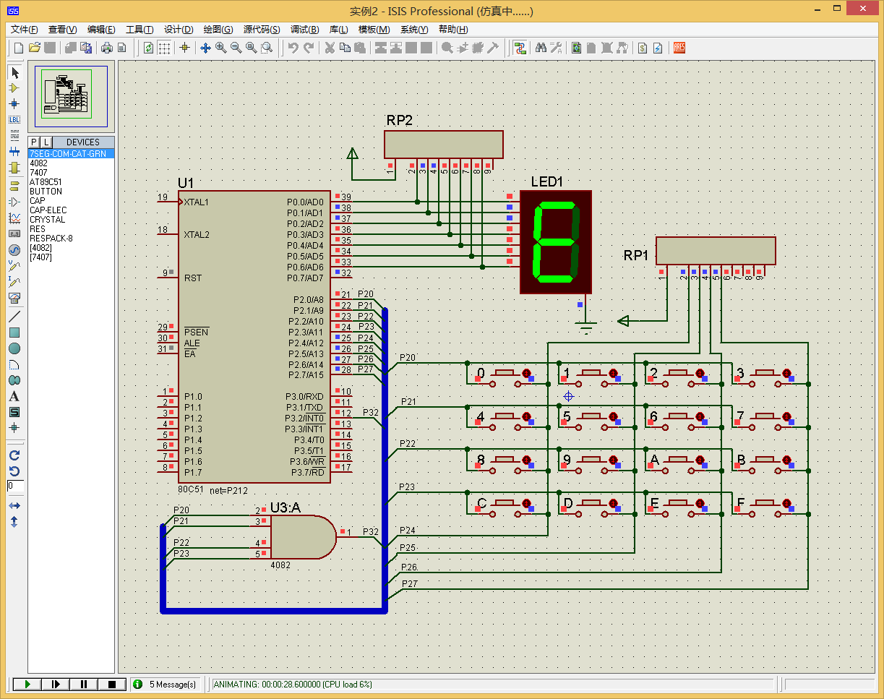

第5章 单片机的中断系统
运行效果

Slide 8
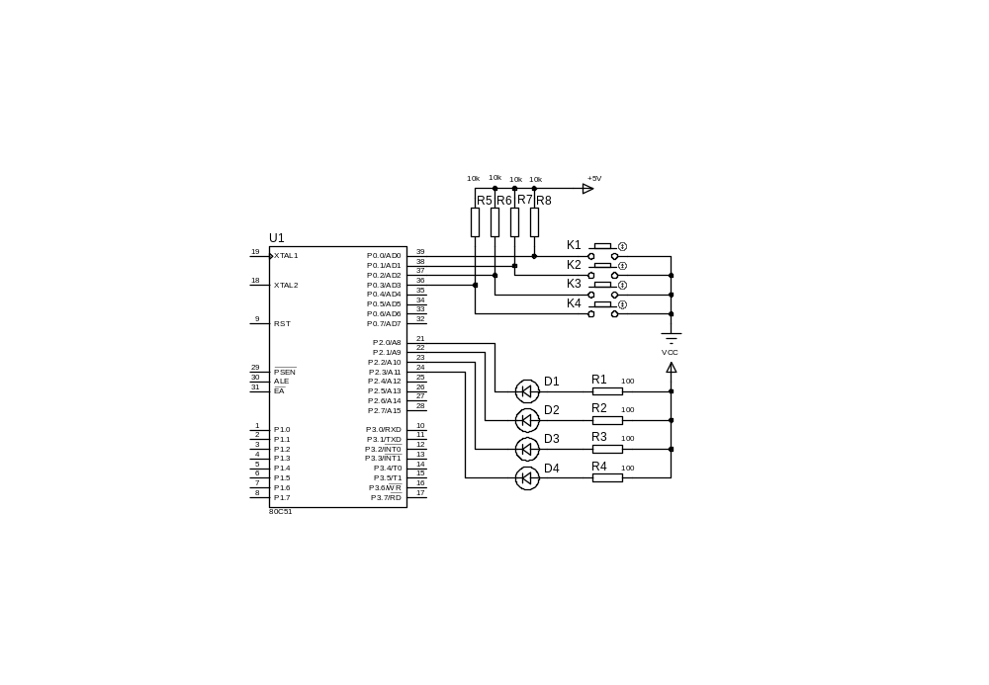
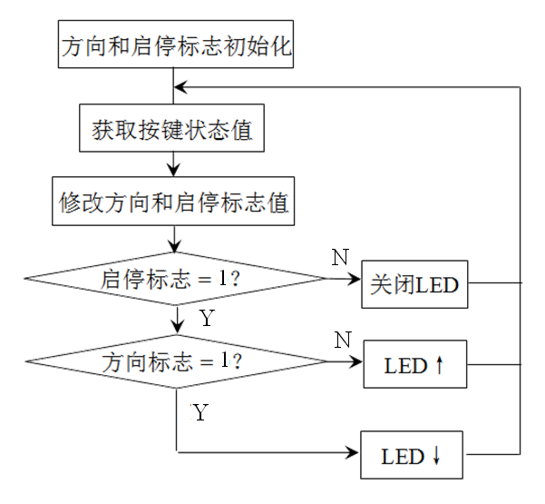
第5章 单片机的中断系统
实例3 将第4章改用中断方式实现
实例2电路图
实例2流程图
问题：当CPU运行于LED循环环节时，将因不能及时检测按键状态，而使按键操作不灵敏。
Notes:
强调：中断返回与子程序返回的差异在于优先级激活触发器的自动复位，两者不能搞混

Slide 9
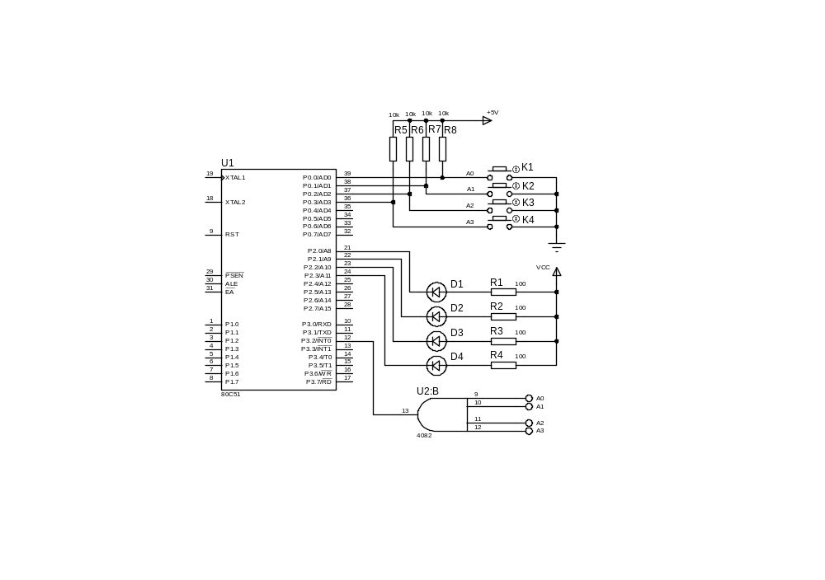
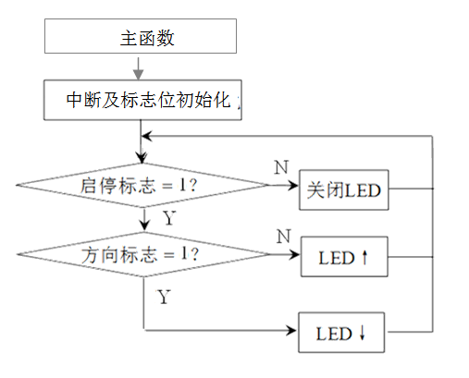
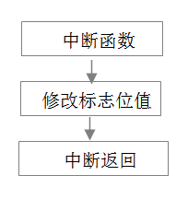
第5章 单片机的中断系统
硬件改动：增加一只4输入与门电路，使按键闭合电平作为外部中断信号。
软件改动：将标志位修改功能放在中断函数中进行。
Notes:
强调：中断返回与子程序返回的差异在于优先级激活触发器的自动复位，两者不能搞混

Slide 10
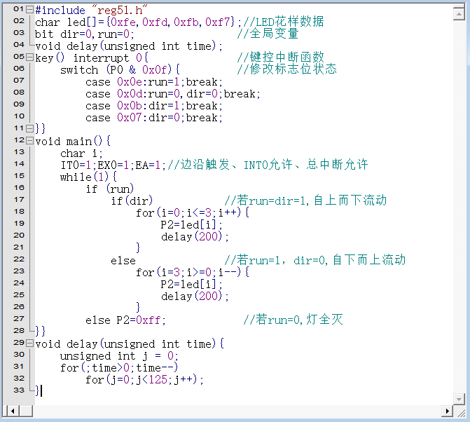
第5章 单片机的中断系统
实例3完整程序
Notes:
强调：中断返回与子程序返回的差异在于优先级激活触发器的自动复位，两者不能搞混

Slide 11
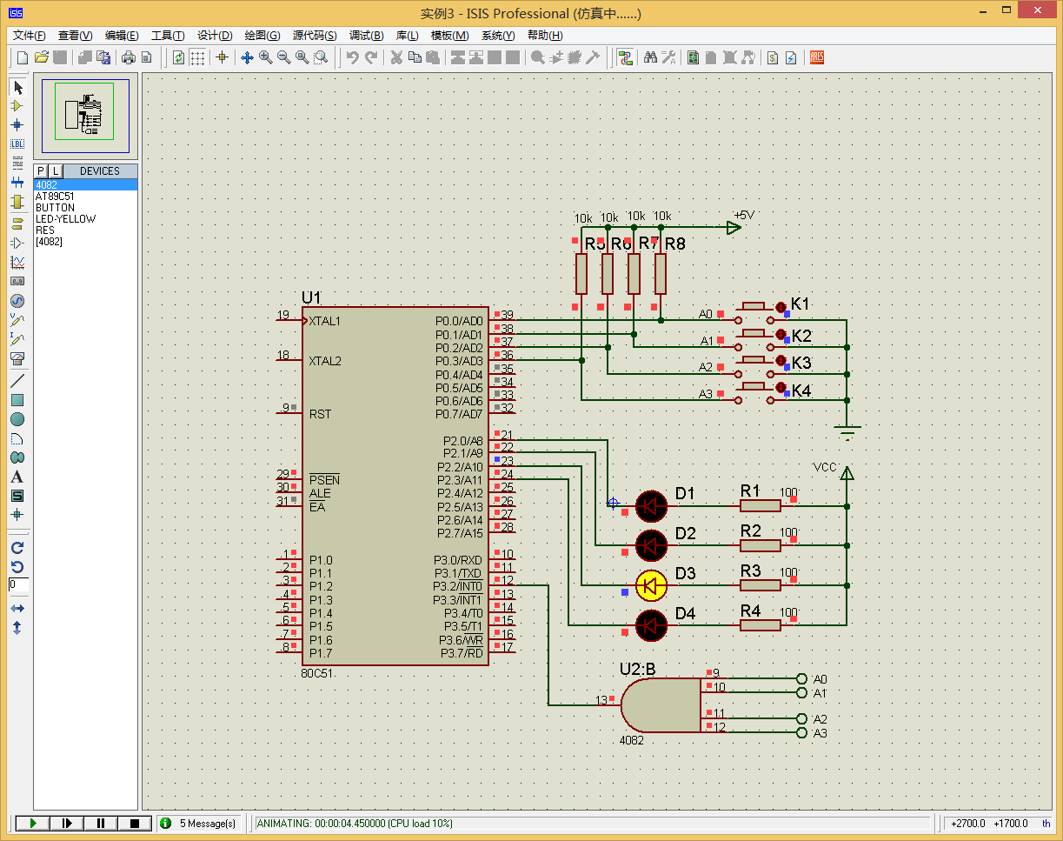
第5章 单片机的中断系统
运行效果——按键动作灵敏度明显增强
Notes:
强调：中断返回与子程序返回的差异在于优先级激活触发器的自动复位，两者不能搞混

Slide 12
本章小结
第5章 单片机的中断系统
1、中断是指在突发事件到来时先中止当前正在进行的工作，转而去处理突发事件。待处理完成后，再返回到原先被中止的工作处，继续进行随后的工作。
2、中断的核心问题包括，51单片机的中断源、中断控制寄存器、中断处理过程。
3、C51中断函数的声明格式为：
void 函数名 (void) interrupt n [using m]

